Slide 1


中南民族大学
South-Central Minzu University
基于React Native的同城货运
APP的设计与实现
管理学院
信管实验2001班
答辩人：郝文海
导师：杨健

Slide 2
1
研究背景与意义
2
系统功能模块
3
系统架构
目录
4
技术重难点
Contents
5
研究成果
6

Slide 3
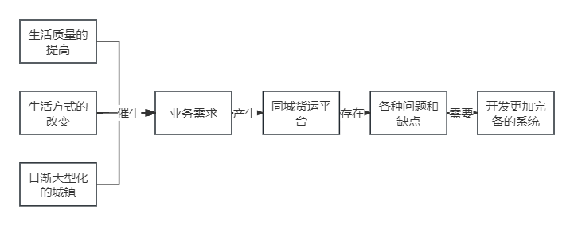
背景与意义

Slide 4
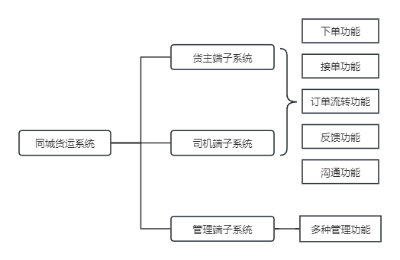
主要功能模块

Slide 5
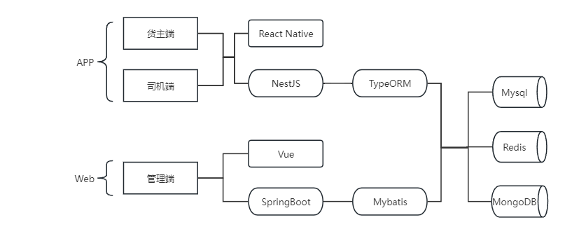
系统基本架构

Slide 6
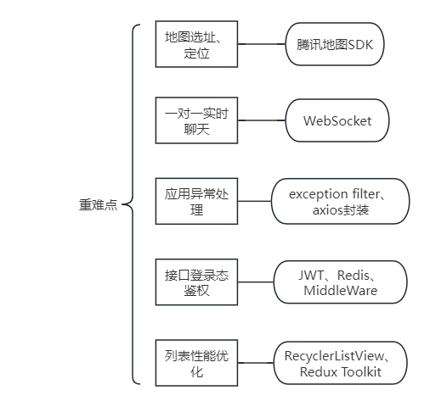
技术重难点

Slide 7
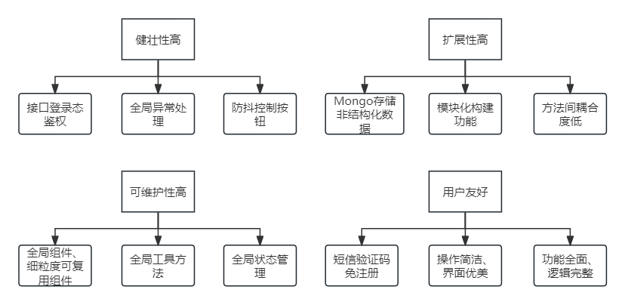
项目亮点

Slide 8
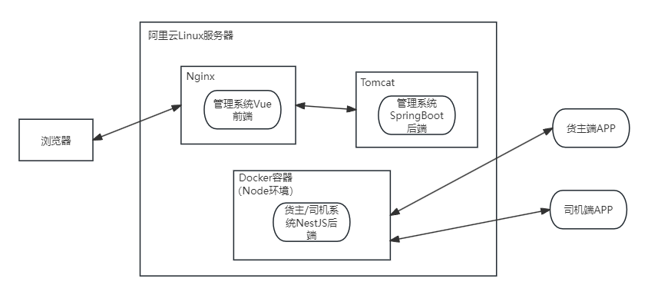
部署结构

Slide 9
致 谢
感谢母校提供的学习与实践的机会；
感谢杨健老师给予的耐心指导；
感谢同学朋友的帮助；
感谢老师们的答辩评审！

